Slide 1


Presentación Capstone: FASE 1
( PROYECTO: CleanFlow - PWA de gestión de productos de aseo)
Integrantes:
Jorge Aguilera.
Lucas Fernández.
Jeremy Garrido.

Slide 2
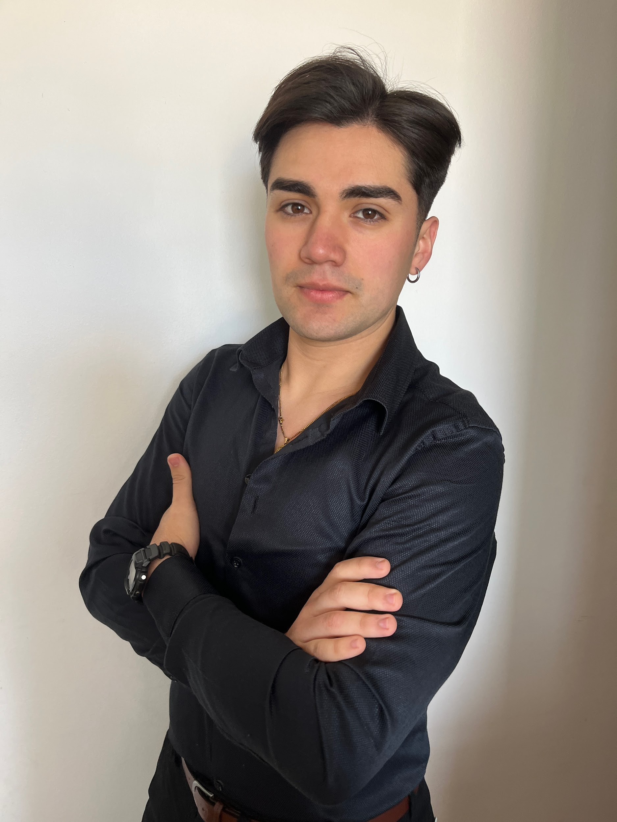


INTEGRANTES DEL PROYECTO
Lucas Fernández
Jorge Aguilera
Jeremy Garrido

Slide 3
CONTENIDOS A DESARROLLAR
Problemática
Objetivo Proyecto
Alcance Proyecto
Tiempo Asociado
Competencias Asociadas
Solución Propuesta
Conclusión
Reflexiones

Slide 4



PROBLEMÁTICA
Notes:
Una empresa dedicada a la venta de productos de aseo enfrenta dificultades para gestionar grandes volúmenes de ventas, ya que actualmente depende de procesos manuales. Esta limitación obstaculiza la expansión del negocio y complica la administración de sus transacciones. Como consecuencia, los clientes experimentan largos tiempos de espera y dificultades al momento de realizar sus compras, debido a que la atención depende de la disponibilidad en WhatsApp para responder mensajes.
Adicionalmente, la empresa ofrece despacho a domicilio en un radio de 3 km. Sin embargo, calcular el valor adicional del servicio cuando la entrega se encuentra fuera de ese rango es un proceso manual y aún más tedioso, lo que aumenta los tiempos de respuesta y afecta la experiencia del cliente.

Slide 5

OBJETIVO DEL PROYECTO
"Desarrollar una PWA para una empresa de artículos de aseo que gestione productos, ventas, inventario y reportes, integrando pagos con Mercado Pago para automatizar procesos, mejorar la experiencia del cliente y apoyar la toma de decisiones."

Slide 6

ALCANCE DEL PROYECTO
El sistema permitirá gestionar productos, ventas, inventario, usuarios y reportes, integrará pasarela de pagos y estará disponible como PWA. No incluirá soporte multilenguaje ni seguimiento de pedidos en tiempo real.
Notes:
Para este proyecto, se desarrollará una plataforma web que será de modalidad PWA la cual automatizará los procesos de compra y gestión de inventario de los productos que tenga disponibles la empresa de manera presencial.
Se desarrollará en conjunto con una base de datos la cual almacenará toda la información de los productos que tenga disponible para que los clientes puedan comprar en base a sus necesidades y capacidad de la empresa.
Además se hará una integración de la plataforma de pago Mercadopago para poder darle una opción segura y eficiente al cliente y al usuario.

Slide 7
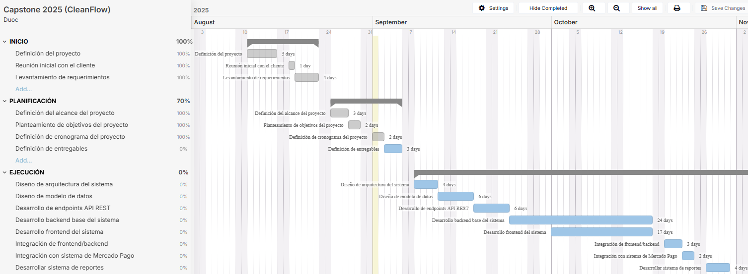
TIEMPO ASOCIADO

Slide 8
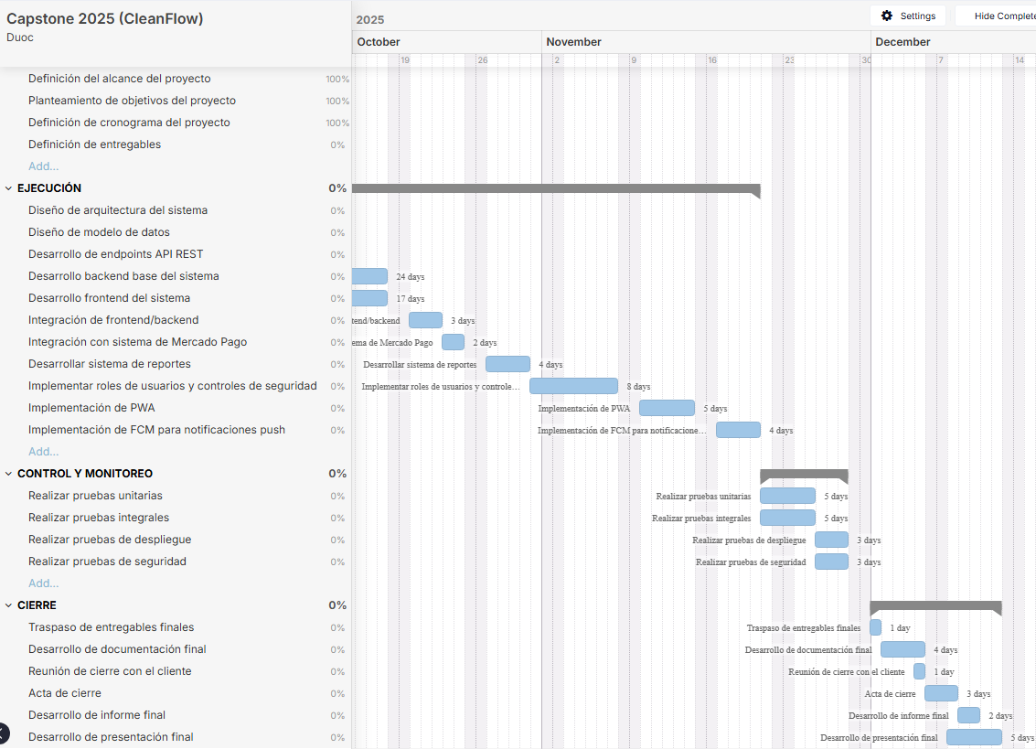

Slide 9

COMPETENCIAS ASOCIADAS
Análisis de requerimientos.
Gestión de proyectos.
Desarrollar una solución de software.
Propuestas de solución informáticas.
Programación de rutinas de BD.
Construcción de modelos de datos.
Construir un modelo arquitectónico.
Implementar controles de seguridad.

Slide 10

SOLUCIÓN PROPUESTA

Slide 11
CONCLUSIÓN
El proyecto CleanFlow representa una propuesta sólida y pertinente que integra de manera efectiva las competencias del perfil de egreso de Ingeniería en Informática, vinculandose con intereses profesionales reales en el desarrollo de software, modelado de datos y gestión de sistemas. Su diseño aborda una necesidad concreta en el mercado de las pequeñas y medianas empresas, que es la digitalización y automatización de procesos comerciales, ofreciendo una solución escalable, segura y alineada con las exigencias actuales de la industria.

Slide 12
¡MUCHAS GRACIAS!

